Slide 1
Inferência Estatística e Modelo de Previsão
Prof. Moacir Manoel Rodrigues Junior

Slide 2
Tópicos da Disciplina (24 horas/aula)
Inferência Estatística
Testes de Hipótese
Análise de Regressão e Correlação
Séries Temporais
Modelos de Predição

Slide 3
Inferência Estatística
Estimador e Estimativas (Pontual e Intervalar)

Slide 4
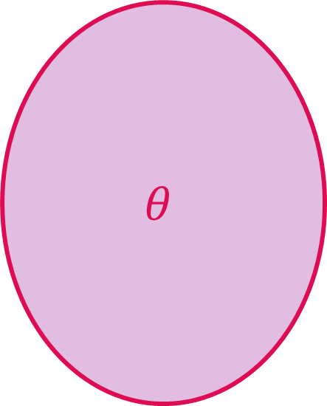



Processo de Inferência Estatística
População ($N$)
Processo de Amostragem
$$θ$$
Amostra ($n$)
$$\hat{θ}$$
Parâmetro Estimado
O processo de cálculo e controle do erro da estimativa é chamada de inferência ou indução estatística

Slide 5
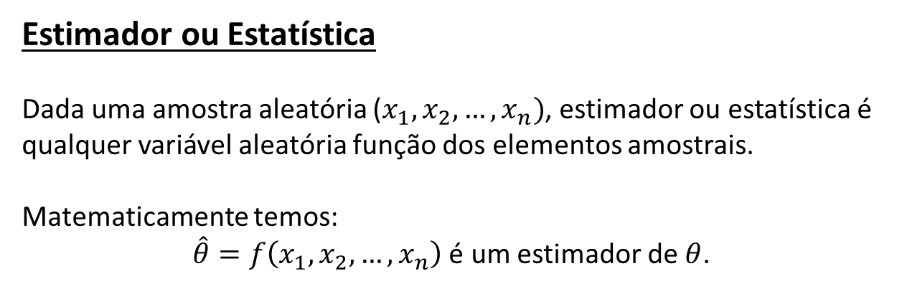
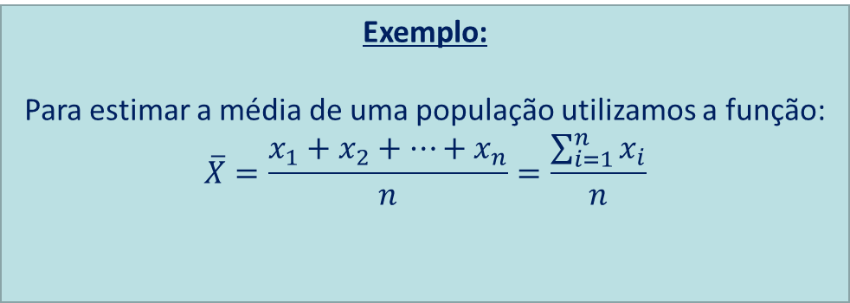
Processo de Inferência Estatística
Estimador ou Estatística
Dada uma amostra aleatória ($x_{1}, x_{2}, …, x_{n})$, estimador ou estatística é qualquer variável aleatória função dos elementos amostrais.
Matematicamente temos:
$\hat{θ}=f\left(x_{1},x_{2},…,x_{n}\right)$ é um estimador de $θ$.
Exemplo:
Para estimar a média de uma população utilizamos a função:
$$\overline{X}=\frac{x_{1}+x_{2}+…+x_{n}}{n}=\frac{\sum_{i=1}^{n}{x_{i}}}{n}$$

Slide 6
Processo de Inferência Estatística
Estimativa
As estimativas podem ser divididas em duas:
Estimativa Pontual – Quando, com base em dados amostrais, calculamos um valor da estimativa do parâmetro populacional, temos uma estimativa por ponto do parâmetro considerado.
Estimativa Intervalar – é um intervalo determinado por dois números, obtidos a partir de elementos amostrais, que se espera contenham o valor do parâmetro com dado nível de confiança ou probabilidade.

Slide 7
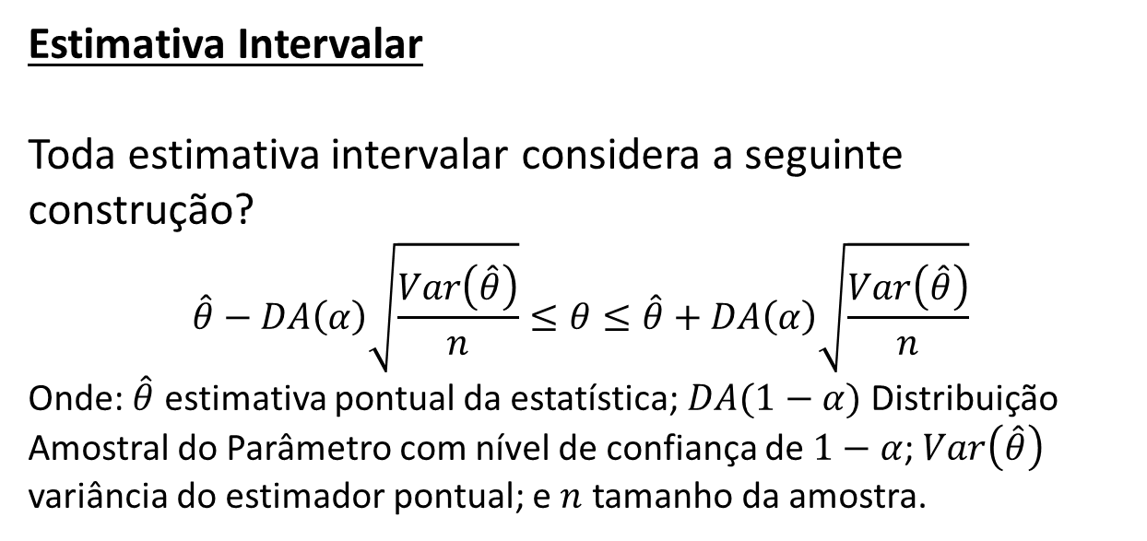
Processo de Inferência Estatística
Estimativa Intervalar
Toda estimativa intervalar considera a seguinte construção?
$$\hat{θ}−DA\left(α\right)\sqrt{\frac{Var\left(\hat{θ}\right)}{n}}≤θ≤\hat{θ}+DA\left(α\right)\sqrt{\frac{Var\left(\hat{θ}\right)}{n}}$$
Onde: $\hat{θ}$ estimativa pontual da estatística; $DA(1−α)$ Distribuição Amostral do Parâmetro com nível de confiança de $1−α$; $Var\left(\hat{θ}\right)$ variância do estimador pontual; e $n$ tamanho da amostra.

Slide 8
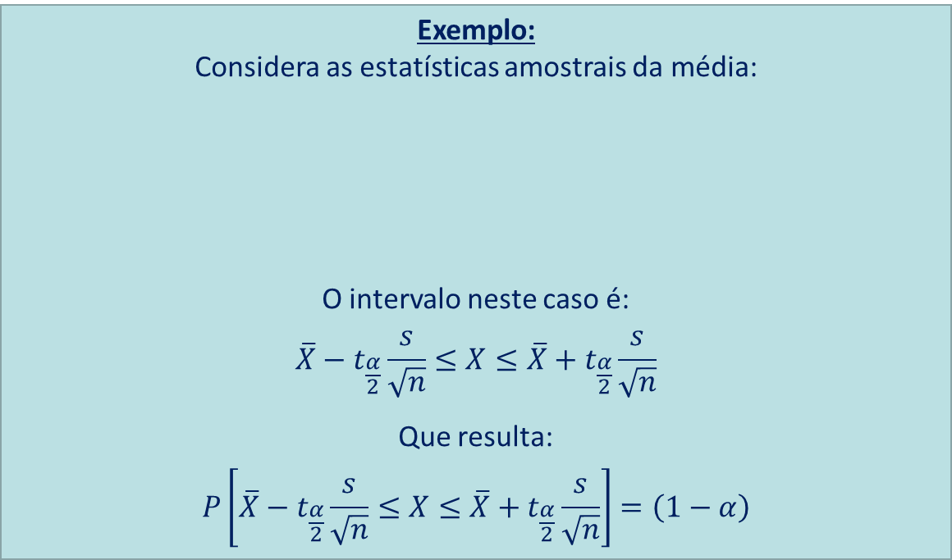
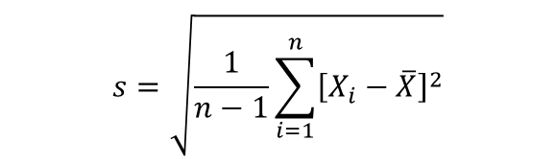

Processo de Inferência Estatística
Estimativa Intervalar
Exemplo:
Considera as estatísticas amostrais da média:
O intervalo neste caso é:
$$\overline{X}−t_{\frac{α}{2}}\frac{s}{\sqrt{n}}≤X≤\overline{X}+t_{\frac{α}{2}}\frac{s}{\sqrt{n}}$$
Que resulta:
$$P\left[\overline{X}−t_{\frac{α}{2}}\frac{s}{\sqrt{n}}≤X≤\overline{X}+t_{\frac{α}{2}}\frac{s}{\sqrt{n}}\right]=\left(1−α\right)$$
$$\overline{X}=\frac{\sum_{i=1}^{n}{X_{i}}}{n}$$
$$s=\sqrt{\frac{1}{n−1}\sum_{i=1}^{n}{{\left[X_{i}−\overline{X}\right]}^{2}}}$$

Slide 9

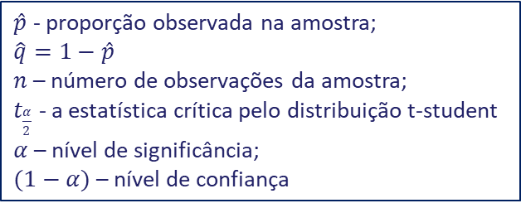


Processo de Inferência Estatística
Estimativa Intervalar
Exemplo 2:
Considera as estatísticas amostrais da proporção de uma característica:
O intervalo neste caso é:
$\overline{p}−t_{\frac{α}{2}}\sqrt{\frac{\hat{p}\hat{q}}{n}}≤p≤\overline{p}+t_{\frac{α}{2}}\sqrt{\frac{\hat{p}\hat{q}}{n}}$
Que resulta:
$P\left[\overline{p}−t_{\frac{α}{2}}\sqrt{\frac{\hat{p}\hat{q}}{n}}≤p≤\overline{p}+t_{\frac{α}{2}}\sqrt{\frac{\hat{p}\hat{q}}{n}}\right]=\left(1−α\right)$
$$\overline{X}=\hat{p}=\frac{x}{n}$$
$$s=\sqrt{\frac{\hat{p}\left(1−\hat{p}\right)}{n}}=\sqrt{\frac{\hat{p}\hat{q}}{n}}$$
$\hat{p}$ - proporção observada na amostra;
$\hat{q}=1−\hat{p}$
$n$ – número de observações da amostra;
$t_{\frac{α}{2}}$ - a estatística crítica pelo distribuição t-student
$α$ – nível de significância;
$(1−α)$ – nível de confiança

Slide 10
Inferência Estatística
Testes de Hipótese

Slide 11
Testes de Hipóteses
Características
O objetivo do teste de hipóteses é fornecer um método que permita verificar se os dados amostrais trazem evidências que apoiam ou não uma hipótese formulada.
Quando faz-se pressuposições quanto as características de uma população, ou seja, define-se sobre qual modelo de probabilidade a população se comporta, e definidos seus parâmetros. Os testes utilizados são chamados de paramétricos.
Caso não haja evidências sobre os parâmetros da população os testes realizados são chamados de Não-Paramétricos.

Slide 12
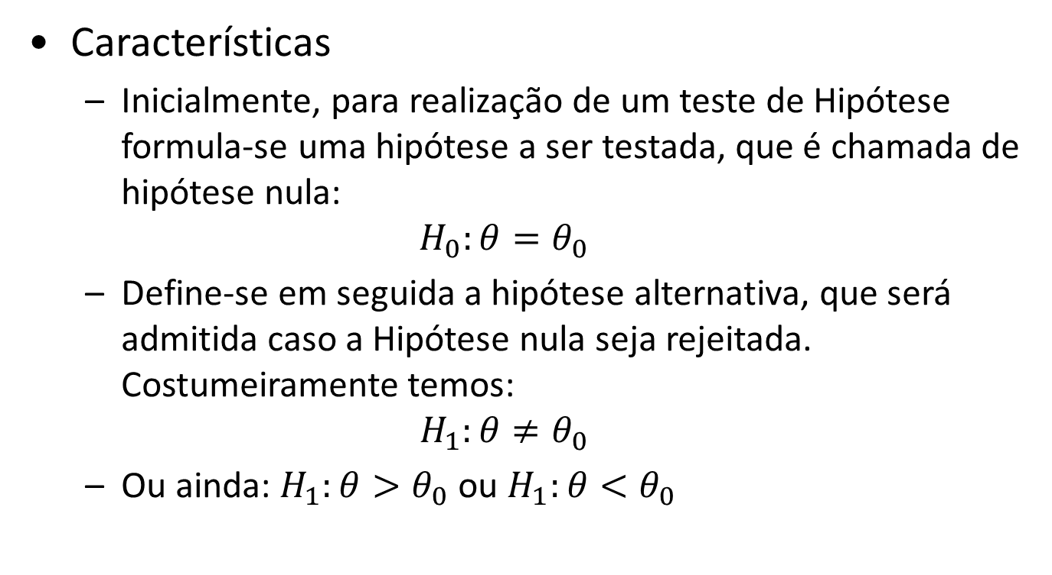
Testes de Hipóteses
Características
Inicialmente, para realização de um teste de Hipótese formula-se uma hipótese a ser testada, que é chamada de hipótese nula:
$$H_{0}:θ=θ_{0}$$
Define-se em seguida a hipótese alternativa, que será admitida caso a Hipótese nula seja rejeitada. Costumeiramente temos:
$$H_{1}:θ≠θ_{0}$$
Ou ainda: $H_{1}:θ>θ_{0}$ ou $H_{1}:θ<θ_{0}$

Slide 13

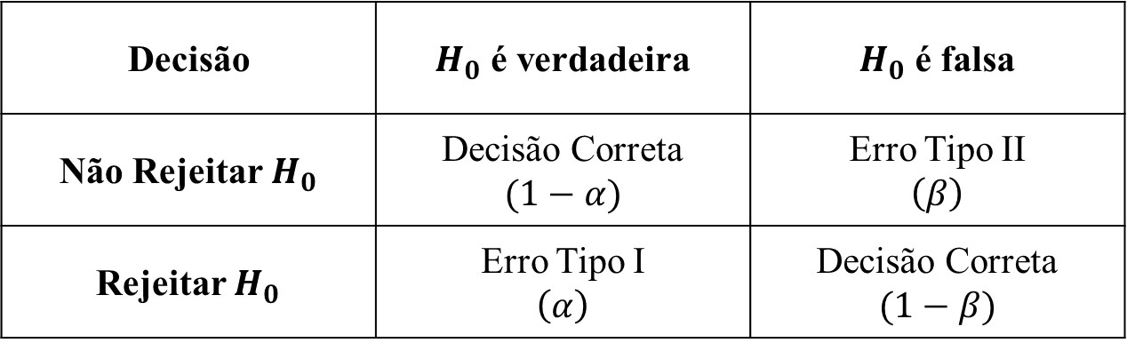
Testes de Hipóteses
Erros
Erro Tipo I: $P\left(\text{rejeitar} H_{0} | H_{0} \text{é }\text{Verdadeira}\right)=α$
Erro Tipo II: $P\left(\text{N}\text{ã}\text{o} \text{rejeitar} H_{0} | H_{0} \text{é }\text{Falsa}\right)=β$
$β$ não pode ser estimado com precisão, porém $α$ pode.
Decisão | $H_{0}$ é verdadeira | $H_{0}$ é falsa
Não Rejeitar $H_{0}$ | Decisão Correta $$(1−α)$$ | Erro Tipo II $$\left(β\right)$$
Rejeitar $H_{0}$ | Erro Tipo I $$\left(α\right)$$ | Decisão Correta $$(1−β)$$

Slide 14
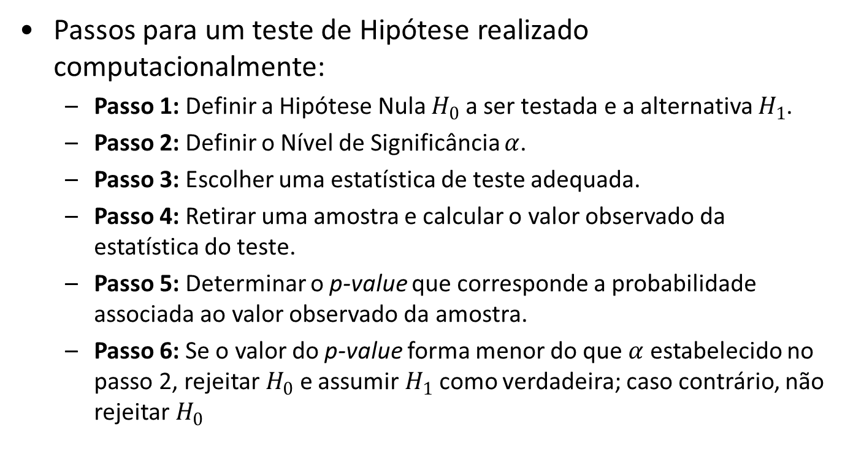
Testes de Hipóteses
Passos para um teste de Hipótese realizado computacionalmente:
Passo 1: Definir a Hipótese Nula $H_{0}$ a ser testada e a alternativa $H_{1}$.
Passo 2: Definir o Nível de Significância $α$.
Passo 3: Escolher uma estatística de teste adequada.
Passo 4: Retirar uma amostra e calcular o valor observado da estatística do teste.
Passo 5: Determinar o p-value que corresponde a probabilidade associada ao valor observado da amostra.
Passo 6: Se o valor do p-value forma menor do que $α$ estabelecido no passo 2, rejeitar $H_{0}$ e assumir $H_{1}$ como verdadeira; caso contrário, não rejeitar $H_{0}$

Slide 15
Inferência Estatística
Testes de Normalidade

Slide 16
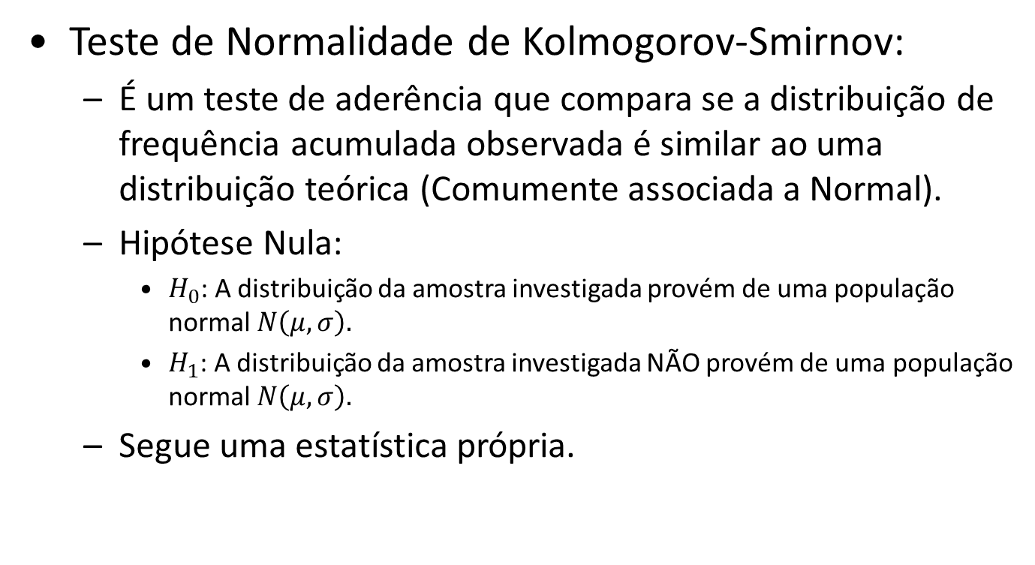
Testes de Hipóteses
Teste de Normalidade de Kolmogorov-Smirnov:
É um teste de aderência que compara se a distribuição de frequência acumulada observada é similar ao uma distribuição teórica (Comumente associada a Normal).
Hipótese Nula:
$H_{0}$: A distribuição da amostra investigada provém de uma população normal $N\left(μ,σ\right).$
$H_{1}$: A distribuição da amostra investigada NÃO provém de uma população normal $N\left(μ,σ\right).$
Segue uma estatística própria.

Slide 17
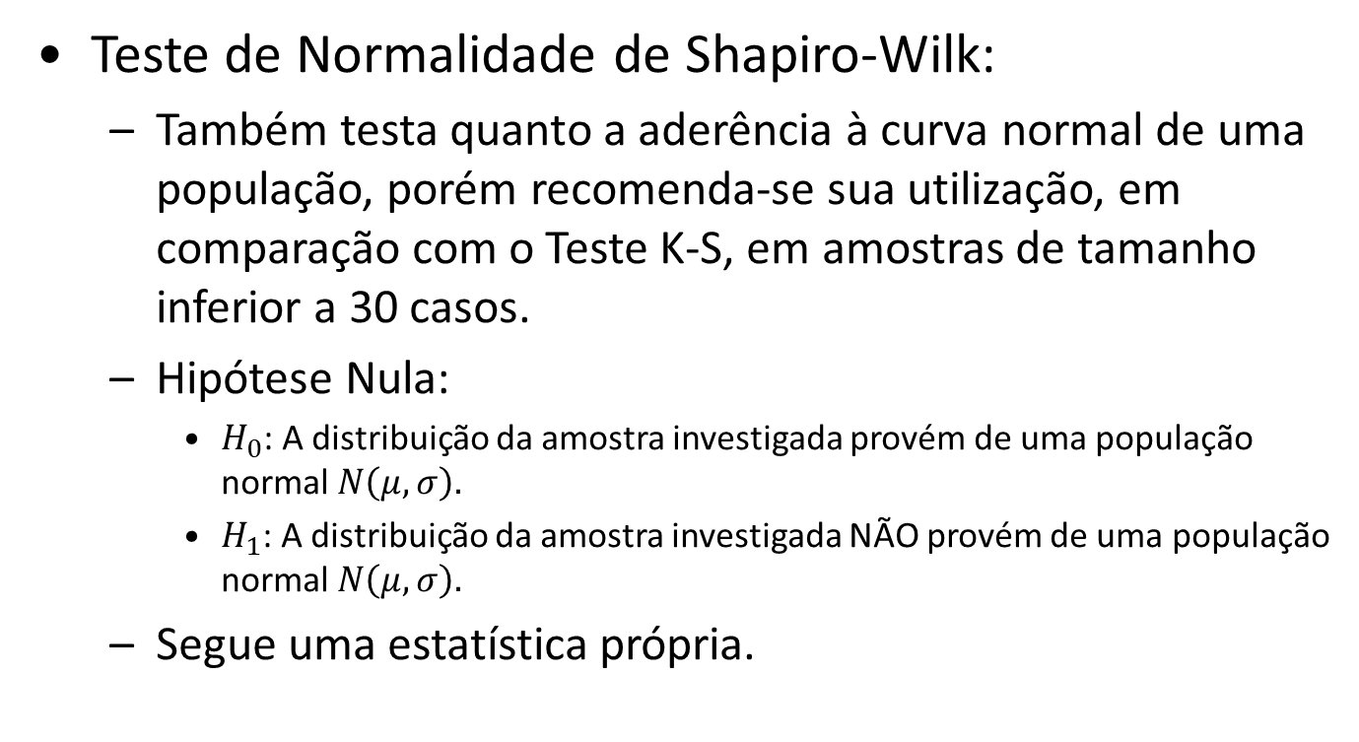
Testes de Hipóteses
Teste de Normalidade de Shapiro-Wilk:
Também testa quanto a aderência à curva normal de uma população, porém recomenda-se sua utilização, em comparação com o Teste K-S, em amostras de tamanho inferior a 30 casos.
Hipótese Nula:
$H_{0}$: A distribuição da amostra investigada provém de uma população normal $N\left(μ,σ\right).$
$H_{1}$: A distribuição da amostra investigada NÃO provém de uma população normal $N\left(μ,σ\right).$
Segue uma estatística própria.

Slide 18
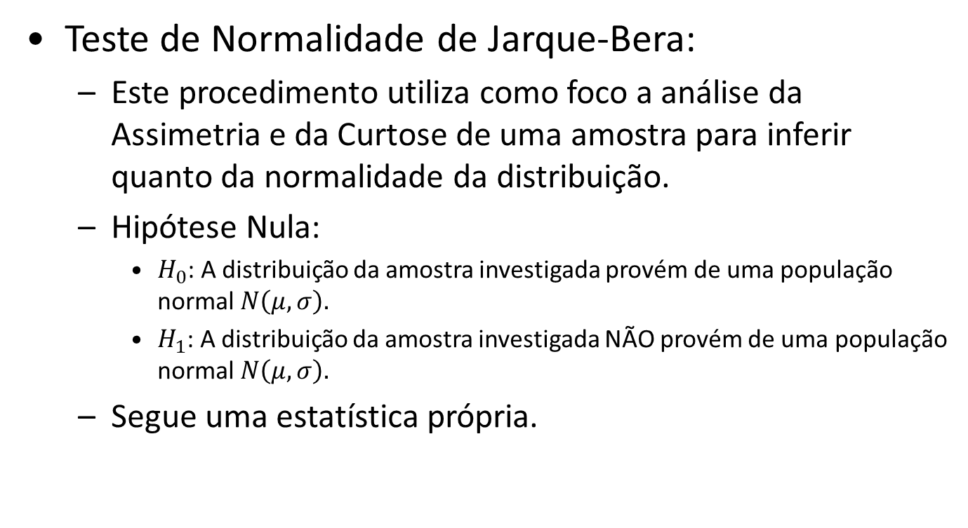
Testes de Hipóteses
Teste de Normalidade de Jarque-Bera:
Este procedimento utiliza como foco a análise da Assimetria e da Curtose de uma amostra para inferir quanto da normalidade da distribuição.
Hipótese Nula:
$H_{0}$: A distribuição da amostra investigada provém de uma população normal $N\left(μ,σ\right).$
$H_{1}$: A distribuição da amostra investigada NÃO provém de uma população normal $N\left(μ,σ\right).$
Segue uma estatística própria.

Slide 19
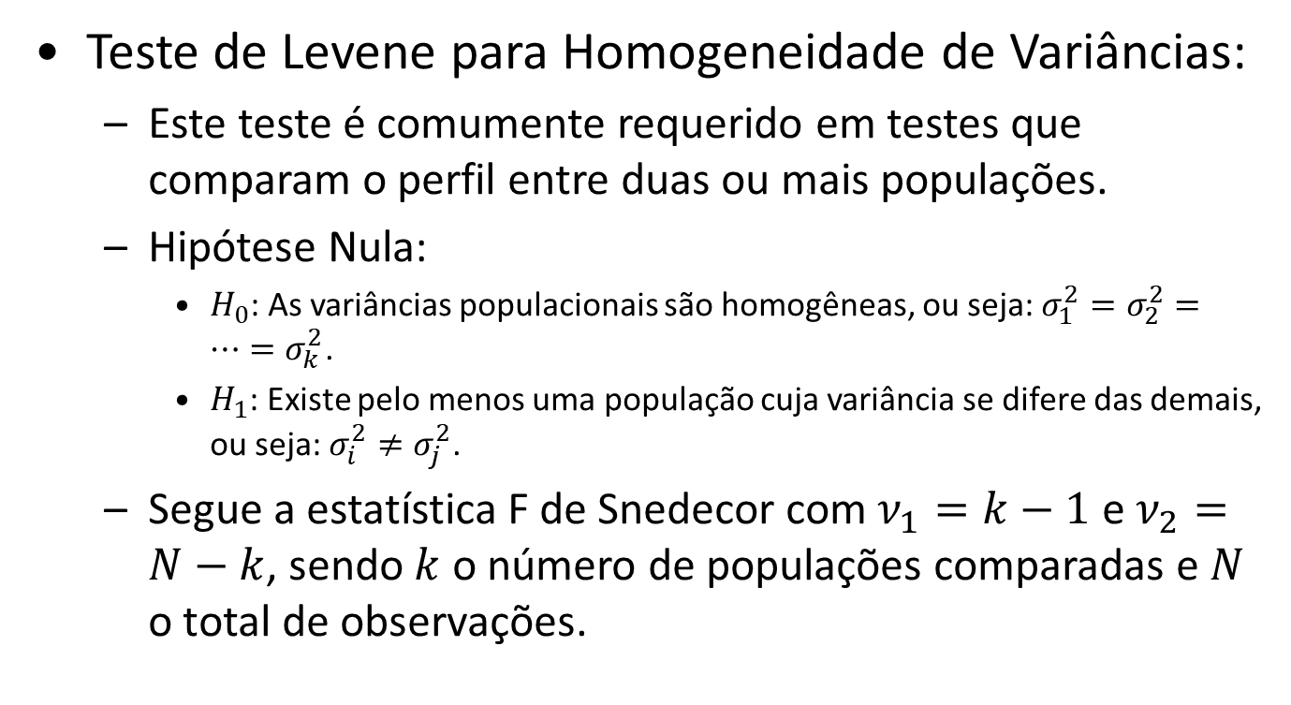
Testes de Hipóteses
Teste de Levene para Homogeneidade de Variâncias:
Este teste é comumente requerido em testes que comparam o perfil entre duas ou mais populações.
Hipótese Nula:
$H_{0}$: As variâncias populacionais são homogêneas, ou seja: $σ_{1}^{2}=σ_{2}^{2}=…=σ_{k}^{2}$.
$H_{1}$: Existe pelo menos uma população cuja variância se difere das demais, ou seja: $σ_{i}^{2}≠σ_{j}^{2}$.
Segue a estatística F de Snedecor com $ν_{1}=k−1$ e $ν_{2}=N−k$, sendo $k$ o número de populações comparadas e $N$ o total de observações.

Slide 20





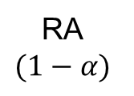
Testes de Hipóteses
Testes Paramétricos
Teste t de Student para Uma média populacional $μ$
Hipóteses:
$H_{0}$: Uma amostra provém de uma população com média $μ=μ_{0}$.
$H_{1}$: Uma amostra provém de uma população com média $μ≠μ_{0}$.
Assumir $α$ como o nível de significância (Costume de $α=0,05$)
Exige-se normalidade da Variável.
$$\frac{α}{2}$$
$$\frac{α}{2}$$
RA
$$(1−α)$$
RR
RR
$$−t_{c}$$
$$t_{c}$$

Slide 21
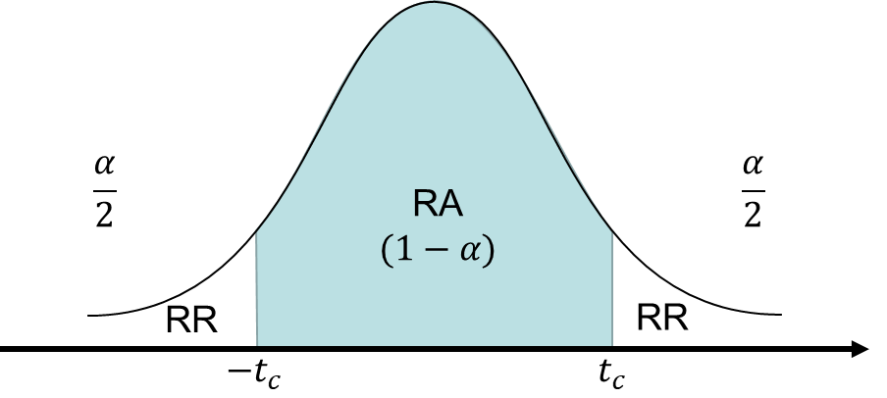
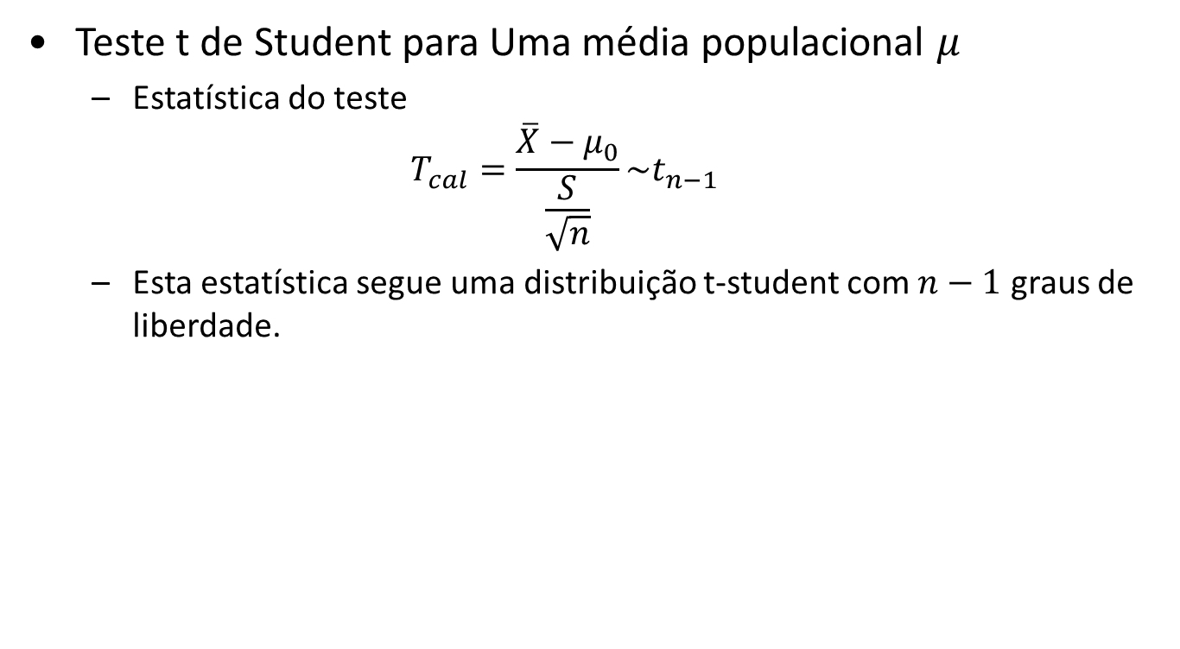
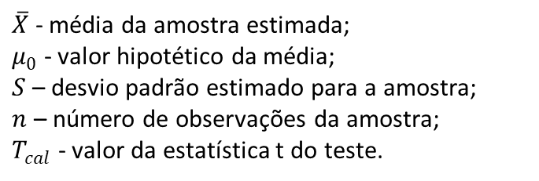
Testes de Hipóteses
Teste t de Student para Uma média populacional $μ$
Estatística do teste
$$T_{cal}=\frac{\overline{X}−μ_{0}}{\frac{S}{\sqrt{n}}}\sim t_{n−1}$$
Esta estatística segue uma distribuição t-student com $n−1$ graus de liberdade.
$\overline{X}$ - média da amostra estimada;
$μ_{0}$ - valor hipotético da média;
$S$ – desvio padrão estimado para a amostra;
$n$ – número de observações da amostra;
$T_{cal}$ - valor da estatística t do teste.

Slide 22
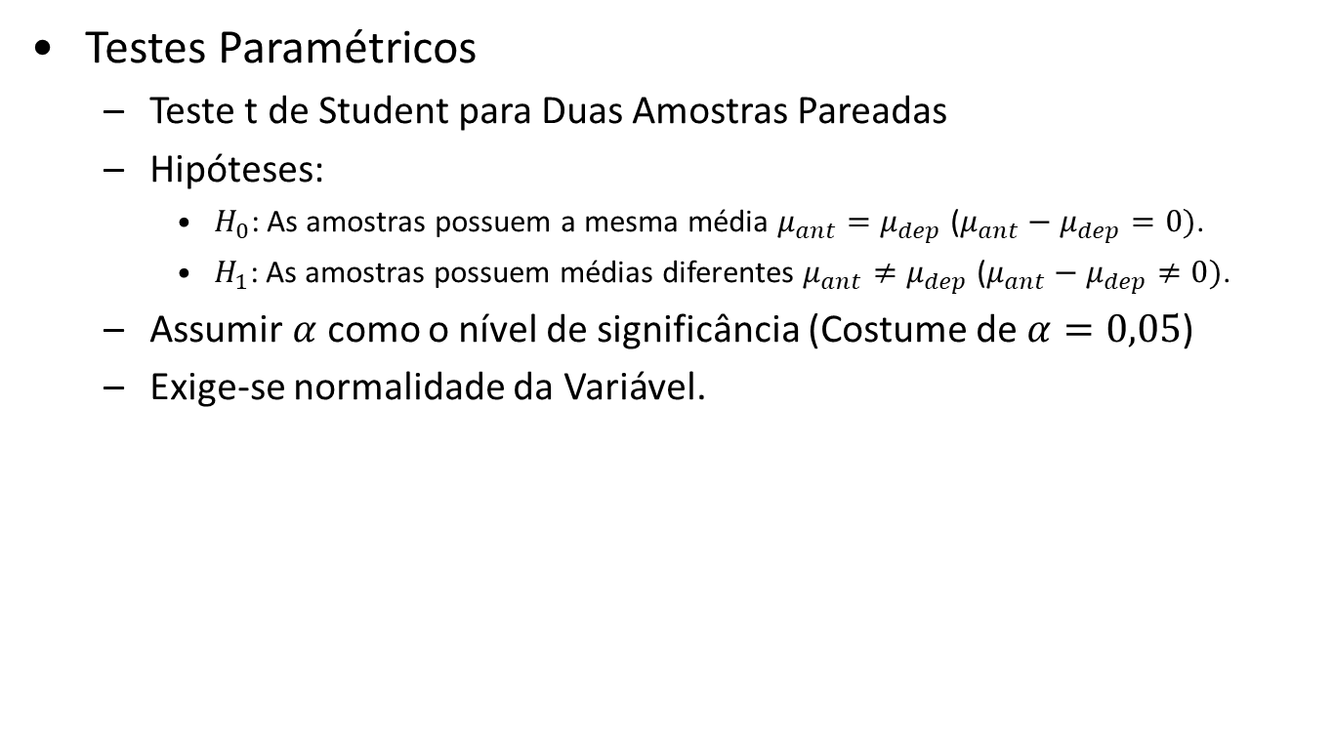
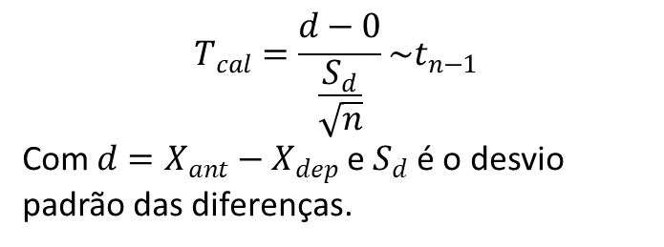
Testes de Hipóteses
Testes Paramétricos
Teste t de Student para Duas Amostras Pareadas
Hipóteses:
$H_{0}$: As amostras possuem a mesma média $μ_{ant}=μ_{dep}$ ($μ_{ant}−μ_{dep}=0)$.
$H_{1}$: As amostras possuem médias diferentes $μ_{ant}≠μ_{dep}$ ($μ_{ant}−μ_{dep}≠0)$.
Assumir $α$ como o nível de significância (Costume de $α=0,05$)
Exige-se normalidade da Variável.
$$T_{cal}=\frac{d−0}{\frac{S_{d}}{\sqrt{n}}}\sim t_{n−1}$$
Com $d=X_{ant}−X_{dep}$ e $S_{d}$ é o desvio padrão das diferenças.

Slide 23

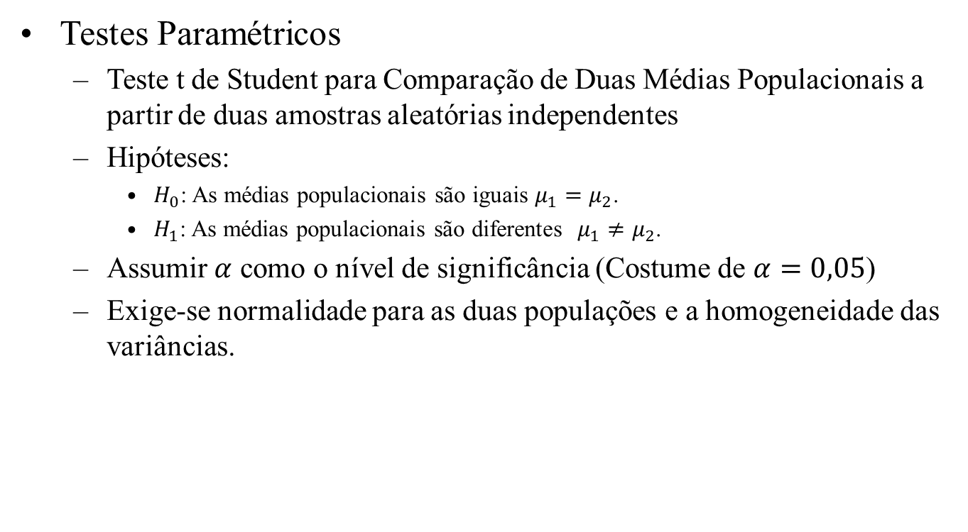



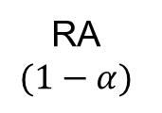
Testes de Hipóteses
Testes Paramétricos
Teste t de Student para Comparação de Duas Médias Populacionais a partir de duas amostras aleatórias independentes
Hipóteses:
$H_{0}$: As médias populacionais são iguais $μ_{1}=μ_{2}$.
$H_{1}$: As médias populacionais são diferentes $μ_{1}≠μ_{2}$.
Assumir $α$ como o nível de significância (Costume de $α=0,05$)
Exige-se normalidade para as duas populações e a homogeneidade das variâncias.
$$\frac{α}{2}$$
$$\frac{α}{2}$$
RA
$$(1−α)$$
RR
RR
$$−t_{c}$$
$$t_{c}$$

Slide 24
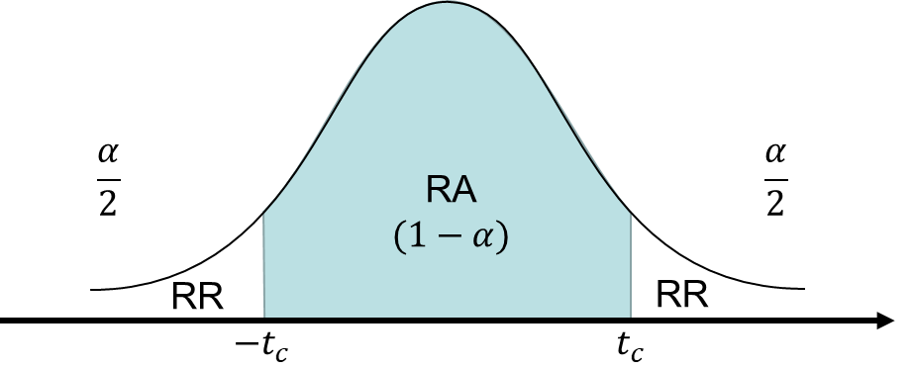
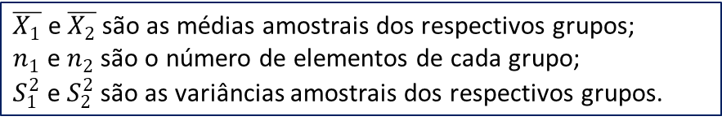
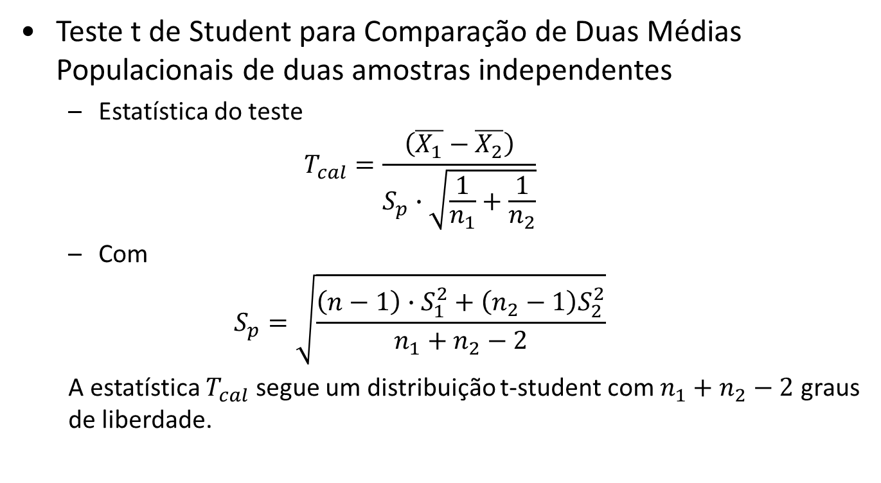
Testes de Hipóteses
Teste t de Student para Comparação de Duas Médias Populacionais de duas amostras independentes
Estatística do teste
$$T_{cal}=\frac{\left(\overline{X_{1}}−\overline{X_{2}}\right)}{S_{p}∙\sqrt{\frac{1}{n_{1}}+\frac{1}{n_{2}}}}$$
Com
$$S_{p}=\sqrt{\frac{\left(n−1\right)∙S_{1}^{2}+\left(n_{2}−1\right)S_{2}^{2}}{n_{1}+n_{2}−2}}$$
A estatística $T_{cal}$ segue um distribuição t-student com $n_{1}+n_{2}−2$ graus de liberdade.
$\overline{X_{1}}$ e $\overline{X_{2}}$ são as médias amostrais dos respectivos grupos;
$n_{1}$ e $n_{2}$ são o número de elementos de cada grupo;
$S_{1}^{2}$ e $S_{2}^{2}$ são as variâncias amostrais dos respectivos grupos.

Slide 25
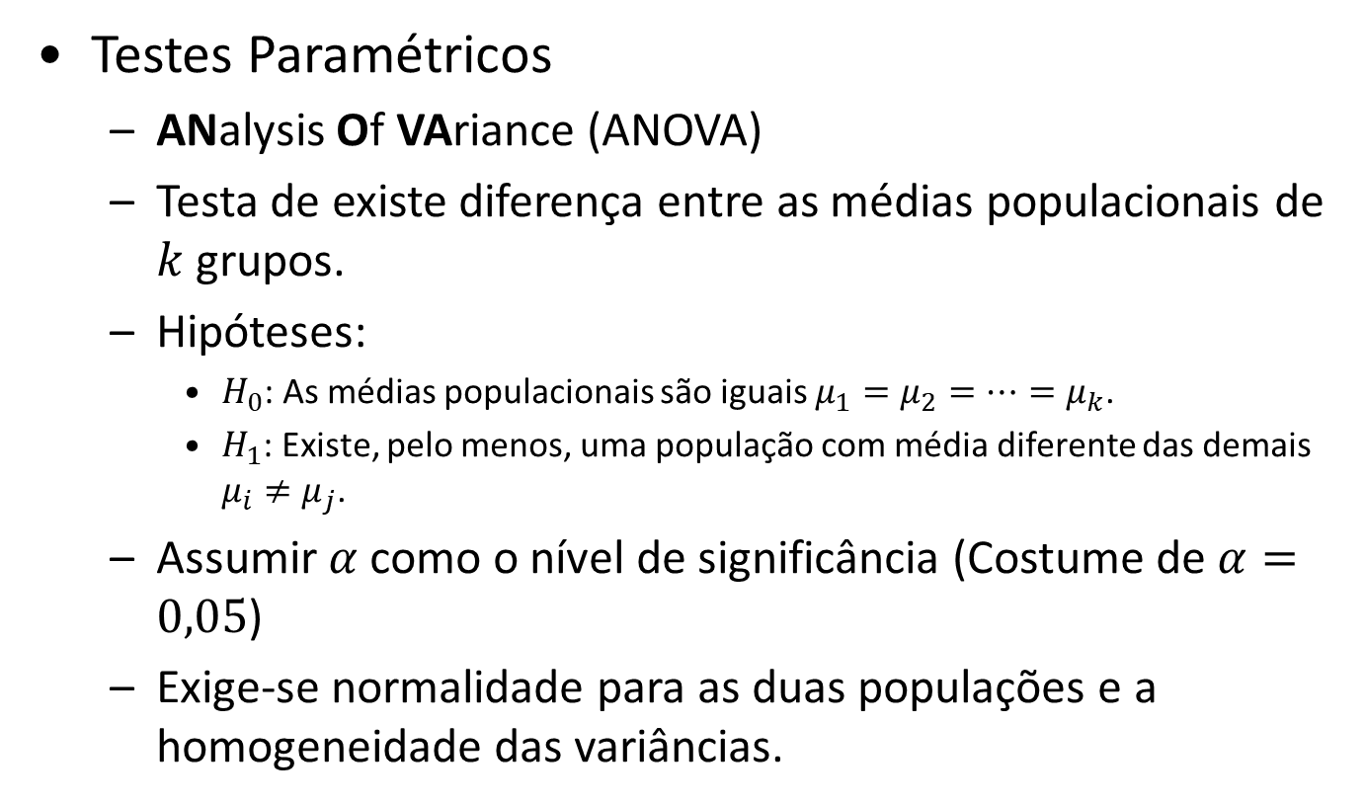
Testes de Hipóteses
Testes Paramétricos
ANalysis Of VAriance (ANOVA)
Testa de existe diferença entre as médias populacionais de $k$ grupos.
Hipóteses:
$H_{0}$: As médias populacionais são iguais $μ_{1}=μ_{2}=…=μ_{k}$.
$H_{1}$: Existe, pelo menos, uma população com média diferente das demais $μ_{i}≠μ_{j}$.
Assumir $α$ como o nível de significância (Costume de $α=0,05$)
Exige-se normalidade para as duas populações e a homogeneidade das variâncias.

Slide 26
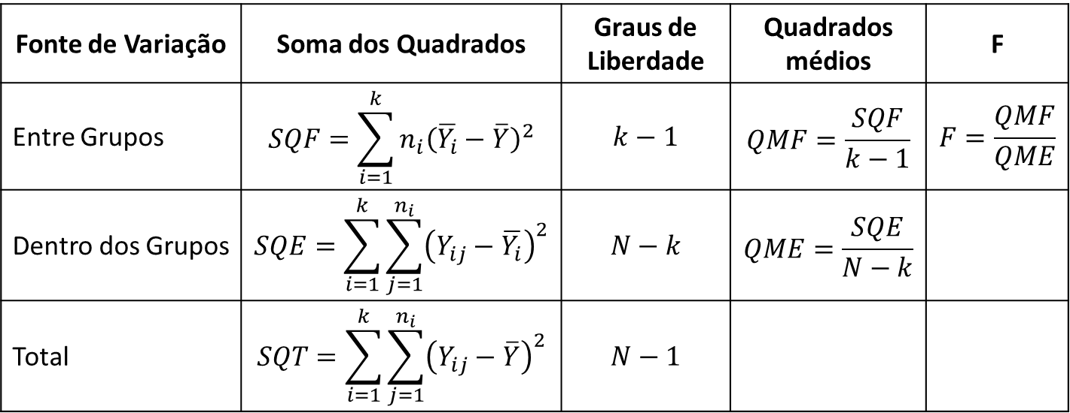
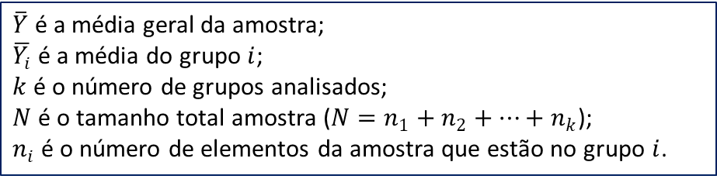
Testes de Hipóteses
Fonte de Variação | Soma dos Quadrados | Graus de Liberdade | Quadrados médios | F
Entre Grupos | $$SQF=\sum_{i=1}^{k}{{n_{i}\left(\overline{Y_{i}}−\overline{Y}\right)}^{2}}$$ | $$k−1$$ | $$QMF=\frac{SQF}{k−1}$$ | $$F=\frac{QMF}{QME}$$
Dentro dos Grupos | $$SQE=\sum_{i=1}^{k}{\sum_{j=1}^{n_{i}}{{\left(Y_{ij}−\overline{Y_{i}}\right)}^{2}}}$$ | $$N−k$$ | $$QME=\frac{SQE}{N−k}$$
Total | $$SQT=\sum_{i=1}^{k}{\sum_{j=1}^{n_{i}}{{\left(Y_{ij}−\overline{Y}\right)}^{2}}}$$ | $$N−1$$
$\overline{Y}$ é a média geral da amostra;
$\overline{Y_{i}}$ é a média do grupo $i$;
$k$ é o número de grupos analisados;
$N$ é o tamanho total amostra ($N=n_{1}+n_{2}+…+n_{k}$);
$n_{i}$ é o número de elementos da amostra que estão no grupo $i$.

Slide 27
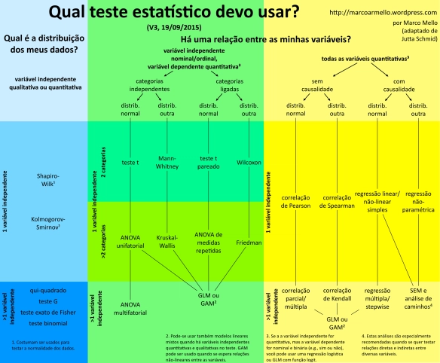
Testes de Hipóteses

Slide 28
Testes de Hipóteses
Testes Não-Paramétricos
São testes onde não há suposição de ciência quanto a distribuição de probabilidade da População.
Costumam ser testes alternativos aos testes Paramétricos.
São os principais:
Wicoxon – teste alternativo ao Teste t para duas amostra pareadas
Mann-Whitney – teste alternativo ao Teste t para duas amostras independentes.
Kruskal-Wallis – teste alternativo ao ANOVA.

Slide 29

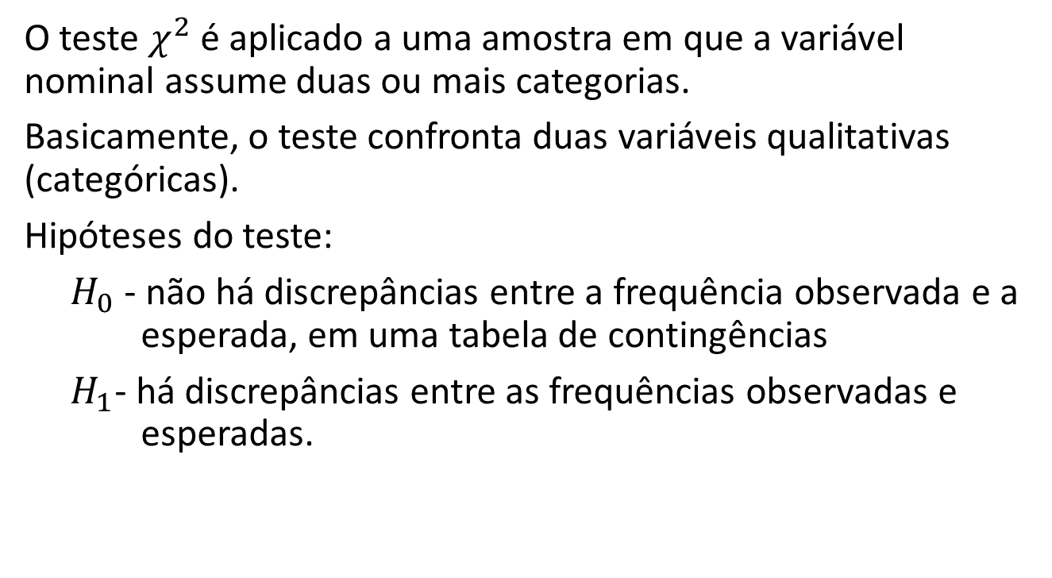
Testes de Hipótese Teste $χ^{2}$ (Qui-Quadrado)
O teste $χ^{2}$ é aplicado a uma amostra em que a variável nominal assume duas ou mais categorias.
Basicamente, o teste confronta duas variáveis qualitativas (categóricas).
Hipóteses do teste:
$H_{0}$ - não há discrepâncias entre a frequência observada e a esperada, em uma tabela de contingências
$H_{1}$- há discrepâncias entre as frequências observadas e esperadas.

Slide 30
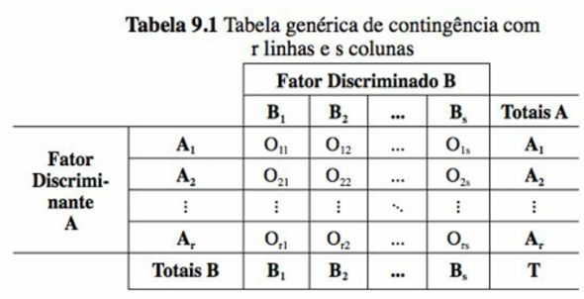
Testes de Hipótese Teste $χ^{2}$ (Qui-Quadrado)
Tabela de Contingências

Slide 31
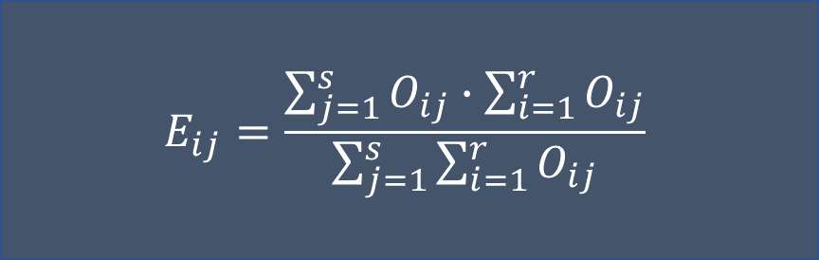

Testes de Hipótese Teste $χ^{2}$ (Qui-Quadrado)
O primeiro passo para a construção do teste $χ^{2}$ é calcular os valores esperados em uma tabela de contingências
$$E_{ij}=\frac{\sum_{j=1}^{s}{O_{ij}}∙\sum_{i=1}^{r}{O_{ij}}}{\sum_{j=1}^{s}{\sum_{i=1}^{r}{O_{ij}}}}$$

Slide 32
Testes de Hipótese Teste $χ^{2}$ (Qui-Quadrado)
O segundo passo é calcular, dados os valores obtidos pela matriz $O$(valores observados) e a matriz $E$ (valores esperados), calcular a estatística do teste.
O número de graus de liberdade do teste pode ser estimado por:
$$χ^{2}=\sum_{j=1}^{s}{\sum_{i=1}^{r}{\frac{{\left(O_{ij}−E_{ij}\right)}^{2}}{E_{ij}}}}$$
$$gl=(r−1)(s−1)$$

